Slide 1
Биомедицинские исследования в КрасГМУ им. проф. В.Ф. Войно-Ясенецкого Минздрава России

Slide 2
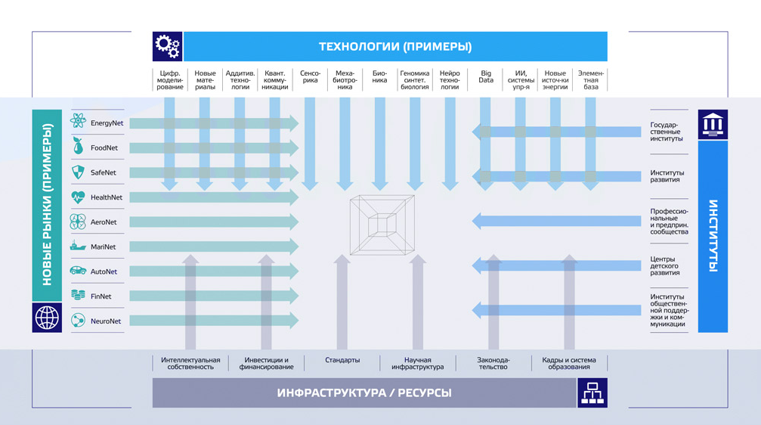
Национальная технологическая инициатива (НТИ)

Slide 3
ИЗ «СтратегиИ научно-технологического развития российской федерации»
переход к передовым цифровым, интеллектуальным производственным технологиям, роботизированным системам, новым материалам и способам конструирования, создание систем обработки больших объемов данных, машинного обучения и искусственного интеллекта;
переход к персонализированной медицине, высокотехнологичному здравоохранению и технологиям здоровьесбережения, в том числе за счет рационального применения лекарственных препаратов (прежде всего антибактериальных).

Slide 4
Приоритеты региона
БИОМЕДИЦИНА
нейронауки, медицинская биоинженерия, медицинская биофотоника, молекулярная медицина
КЛИНИЧЕСКАЯ МЕДИЦИНА
онкология, регенеративная медицина, медицинская реабилитация, ядерная медицина
МЕДИЦИНСКАЯ И ФАРМАЦЕВТИЧЕСКАЯ ПРОМЫШЛЕННОСТЬ
медицинское приборостроение, медицинская биотехнология

Slide 5
Имеющаяся в КрасГМУ инфраструктура для выполнения научных исследований в сфере биомедицины
Наименование лаборатории или центра, руководитель | Основное направление исследований (ключевые слова) | Ключевые компетенции | Кадровые ресурсы
ЦКП/Центральная научно-исследовательская лаборатория | Фармакогеномика Медицинская генетика Клинические исследования | Молекулярно-генетические исследования (онкогематология, инфектология), хромато-масс-спектрометрия, иммуноферментный анализ, биохимические исследования, аналитическая химия | 80 чел.
ЦКП/НИИ молекулярной медицины и патобиохимии | Нейрохимия Клеточная биология Молекулярная медицина Биофотоника Электрофизиология Нейробиология | Клеточная биология, микроскопия, медицинская протеомика, иммуногистохимия, спектроскопия, моделирование на мелких лабораторных животных, нейроповеденческое тестирование, биохимические исследования, электрофизиология клетки, оптогенетика, моделирование in vitro | 12 чел.
Проблемные лаборатории (3) | Нейрофизиология, фармакогеномика Морфология Медицинская статистика | Нейрофизиологические исследования, молекулярно-генетические исследования, гистологические исследования, методы анализа и обработки результатов биомедицинских исследований | 5 чел.
Научно-образовательные центры биомедицинского и клинического профилей (7) | Доклинические и клинические исследования (трансляционная медицина, онкология, морфология и физиология, хирургия, стоматология, кардиоваскулярная и цереброваскулярная патология, пульмонология) |  | 90 чел.
Международные центры и лаборатории (6) | Микробиология, интегративная антропология, клиническая психология, анестезиология, микроскопия, медицинская биотехнология | Молекулярно-генетические исследования, антропометрия, психологическое тестирование, моделирование на крупных лабораторных животных, микроскопия, клеточно-биологические исследования | 13 чел.

Slide 6
Междисциплинарные связи
Направление | Ключевые компетенции
Интегративные нейронауки | Нейроповеденческое тестирование животных. Моделирование заболеваний центральной нервной системы. Моделирование и оценка проницаемости гематоэнцефалического барьера. Идентификация молекул-маркеров заболеваний головного мозга. Культивирование клеток нейрональной и глиальной природы.
Медицинская биоинженерия, клеточная и молекулярная биология, микробиология | Культивирование клеток и тканей, технологии оценки пролиферации и миграции клеток. Методы трансфекции, технологии, утилизирующие miRNA и siRNA. Получение таргетных нуклеотидных конструкций. Разработка биополимеров, биоскаффолдов. Культивирование клеток и тканей. Культивирование микроорганизмов, анализ микробных сообществ. Разработка клеточных моделей in vitro.
Медицинская генетика | Амплификация, секвенирование, трансфекция, идентификация полиморфизмов генов. Молекулярно-генетический анализ антибиотикорезистентности. Фармакогеномика.
Молекулярная диагностика | Иммуноферментный анализ, протеомный анализ, иммуногистохимия, иммуноблоттинг, спектрофотометрия, спектрофлуориметрия. ИК-Фурье-спектроскопия, ВЭЖХ. Гистологический анализ, морфометрия.
Биофотоника и медицинская физика | Медицинское приборостроение – аппаратно-программные комплексы для медицинской диагностики методами спектрофлуориметрии. Оптическая спектроскопия. Лазерная доплеровская флоуметрия. Оптическая голография и интерферометрия. Компьютерная обработка изображений.
Физиология, спортивная медицина. | Технологии оценки резервов здоровья человека, в том числе в разные периоды онтогенеза. Технологии интегративной антропологии.
Информационные технологии | Разработка и внедрение программных продуктов для медицинского образования и медицинской деятельности.

Slide 7
Основные продукты в сфере биомедицины
№ | Наименование | Руководитель
1. | Изделия медицинского назначения на основе полимерных конструкций и технологии их получения для восстановления тканей человека при социально значимых заболеваниях. | Проф. Большаков И.Н.
2. | Модели гематоэнцефалического барьера (ГЭБ) in vitro для доклинических исследований в нейрофармакологии. Клеточный фильтр для гибридных гемодиализных систем. | Проф. Салмина А.Б.
3. | Комплекс методов диагностики и коррекции когнитивных, речевых и двигательных расстройств. | Проф. Прокопенко С.В.
4. | Спектрофлуориметры с ультрафиолетовым светодиодным возбуждением для медицинской диагностики (офтальмология, хирургия, эндокринология, оториноларингология). Перфузионная камера для систем изолированного сердца. | Д.ф.-м.н. Салмин В.В. Проф. Лазаренко В.И. Проф. Вахрушев С.Г. Проф. Таранушенко Т.Е.
5. | Прибор интенсивного адресного озонирования тканей для применения в хирургии при лечении инфицированных и гнойных ран наружной локализации. | Проф. Винник Ю.С.
6. | Оригинальное инстилляционно-дренажное устройство для выполнения вакуумно-инстилляционной лапаростомии при распространенном гнойном перитоните. | Проф. Черданцев Д.В.
7. | Тест-система для персонализованного подбора таргетной терапии у пациентов с меланомой. | Д.м.н. Рукша Т.Г.
8. | Диагностические тест-системы и биосенсоры на основе ДНК-аптамеров для применения в онкологии. | Д.б.н. Кичкайло А.С.
9. | Автоматизированные системы обработки изображений для медицинской диагностики. | Проф. Виноградов К.А.
10. | Клиническая генетика: алгоритмы оценки риска развития заболеваний с генетической предрасположенностью (кардиология, ревматология, пульмонология, неврология), технологии фармакогеномики. | Проф.. Никулина С.Ю. Д.м.н. Чернова А.А. Проф. Шнайдер Н.А.
11. | Клиническая микробиология: новые маркеры антибиотикорезистетности микроорганизмов. | Доц. Перьянова О.В.
12. | Новые молекулы-маркеры уровня здоровья человека, социально значимых заболеваний (педиатрия, пульмонология, кардиология, акушерство и гинекология, урология) для медицинской диагностики и профилактики. | Проф. Медведева Н.Н. Проф. Николаев В.Г. Проф. Демко И.В. Проф. Таранушенко Т.Е. Проф. Егорова А.Т. Проф. Цхай В.Б. Проф. Макаренко Т.А. Проф. Капсаргин Ф.П.

Slide 8
Научно-образовательные центры
№ | Наименование | Руководитель
1. | Морфология и физиология здорового человека | Проф. Медведева Надежда Николаевна (каф. анатомии)
2. | Трансляционная медицина | Проф. Салмина Алла Борисовна (каф. биохимии)
3. | Пульмонология | Проф. Демко Ирина Владимировна (каф. внутренних болезней № 2)
4. | Кардиоваскулярная и цереброваскулярная патология | Проф. Петрова М.М. (кафедра поликлинической терапии)
5. | Стоматология | Проф. Алямовский Василий Викторович (Институт стоматологии)
6. | Хирургия | Проф. Черданцев Дмитрий Владимирович (кафедра хирургических болезней № 2)
7. | Клиническая и молекулярная онкология | Проф. Рукша Татьяна Геннадьевна (каф. патофизиологии)
8. | Педагогика | Проф. Авдеева Елена Александровна (каф. педагогики и психологии)
9. | Управленческие и информационные технологии в здравоохранении | Проф. Шульмин Андрей Владимирович (каф. общественного здоровья и здравоохранения)
10. | Молодежная наука | Проф. Маркелова Надежда Михайловна (каф. общей хирургии)

Slide 9
Международные центры
Наименование | Фокус исследований
Российско-японский центр микробиологии, метагеномики и инфекционных заболеваний | Молекулярная генетика микроорганизмов и антибиотикорезистентности
Российско-японское партнерство в области нейронаук | Молекулярные механизмы поведения в норме и при аутизме
Российско-французская ассоциированная лаборатория «Совместная эволюция человека и окружающей среды в Восточной Сибири» | Палеоантропология, палеопатология Морфология человека, сравнительная антропология
Российско-канадская лаборатория биомолекулярных технологий | Аптамеры для диагностики и терапии
Российско-германский тренинговый центр респираторной поддержки | Анестезиология
Nikon лаборатория световой микроскопии | Современные методы микроскопии
Российско-литовская лаборатория психокоррекции | Психотерапия
MAGI Российско-итальянская лаборатория медицинской генетики | Медицинская генетика

Slide 10
Малые инновационные предприятия КрасГМУ им. проф. В.Ф. Войно-Ясенецкого
ООО «Нейротехнологии». Разработка и производство изделий медицинского назначения для нейрореабилитации.
ООО «Молекулярно-клеточные технологии». Разработка и производство модели гематоэнцефалического барьера in vitro для доклинического исследования веществ с нейротропной активностью.
ООО «Флуорит». Разработка и производство медицинских спектрофлуориметров для оптической биопсии органов и тканей.
ООО «АптаМир». Разработка и производство диагностических тест-систем на основе ДНК-аптамеров.
ООО «Моторика-Про». Разработка средств восстановления тонкой моторики руки.
ООО «Инстом». Разработка инструментальных средств, материалов и протезов для стоматологии.
ООО «Эрмизон». Разработка приборов для локального озонирвоания тканей в хирургии.

Slide 11
Контакты
Отдел грантов и программ
Управление инновационной деятельности
Белова Ольга Анатольевна
Тел. 254-49-79
ulyabelova@mail.ru
Грантрайтинг
Заявки на гранты
Консультации
Конкурсы гранты
УМНИК
Короткова Ксения Михайловна
Тел. 8-950-986-87-58
ksu_tenshi@mail.ru
Инновационная продукция
Патентование
Сертификация
МИП
СТАРТ

